Slide 1
基于反馈的锁模参数自调整系统

Slide 2
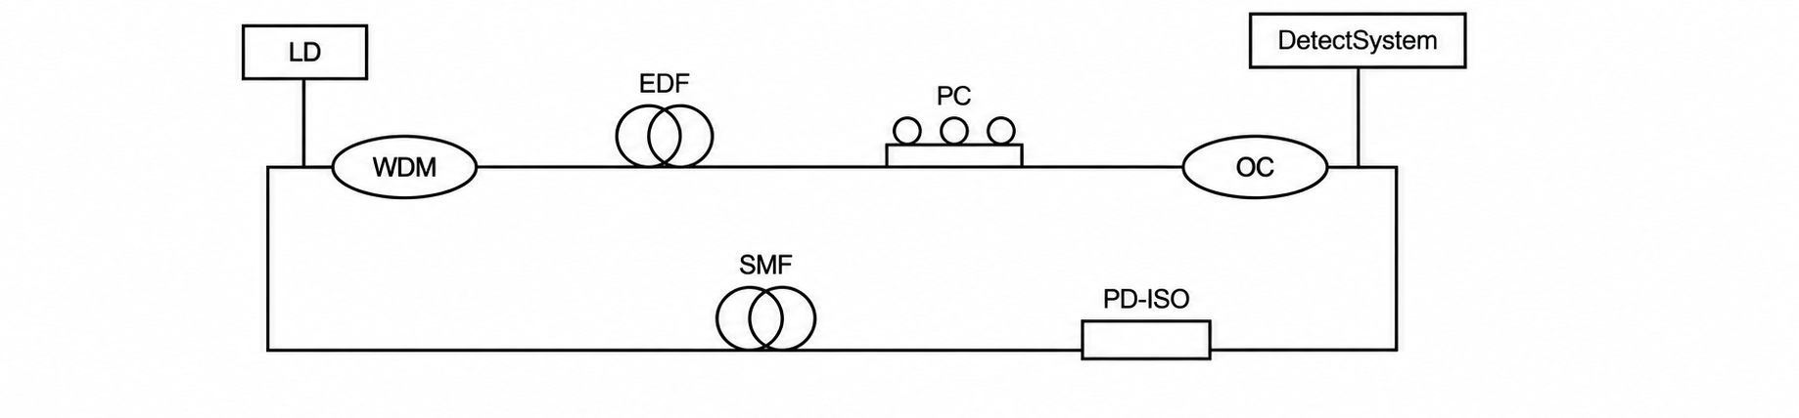
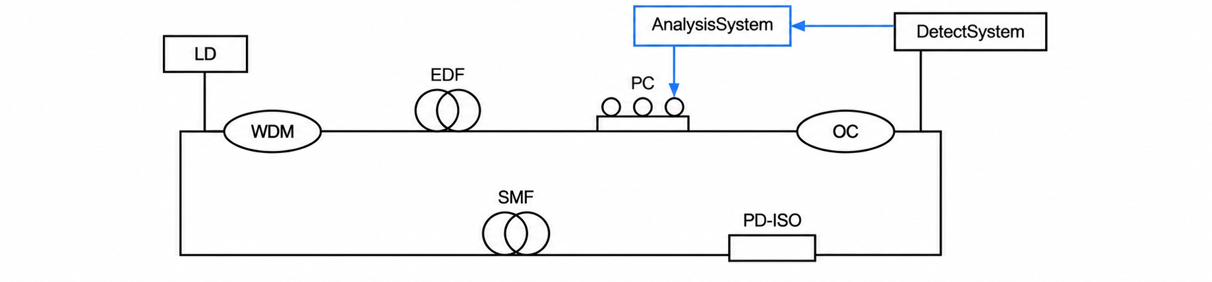
为采集数据添加分析系统

Slide 3
方案选型
可控器件：电动PC
  固态光纤激光器均可使用电动PC作为偏振调节器件（模块可复用）
      电动PC可数字化控制，调节分度值细，调节范围广（多因素影响，单变量控制）
光路选型：NPR
  光路简单，便于调试，师兄有经验（快速验证）
算法选型：广度优先搜索（BFS）
  通用的无信息搜索算法（实现简单迅速）
  完备性（确保能搜完所有的参数空间，不会遗漏）

Slide 4
规划
方案探索与学习 《《当前
算法仿真
光路搭建与算法调试
工程优化

Slide 5
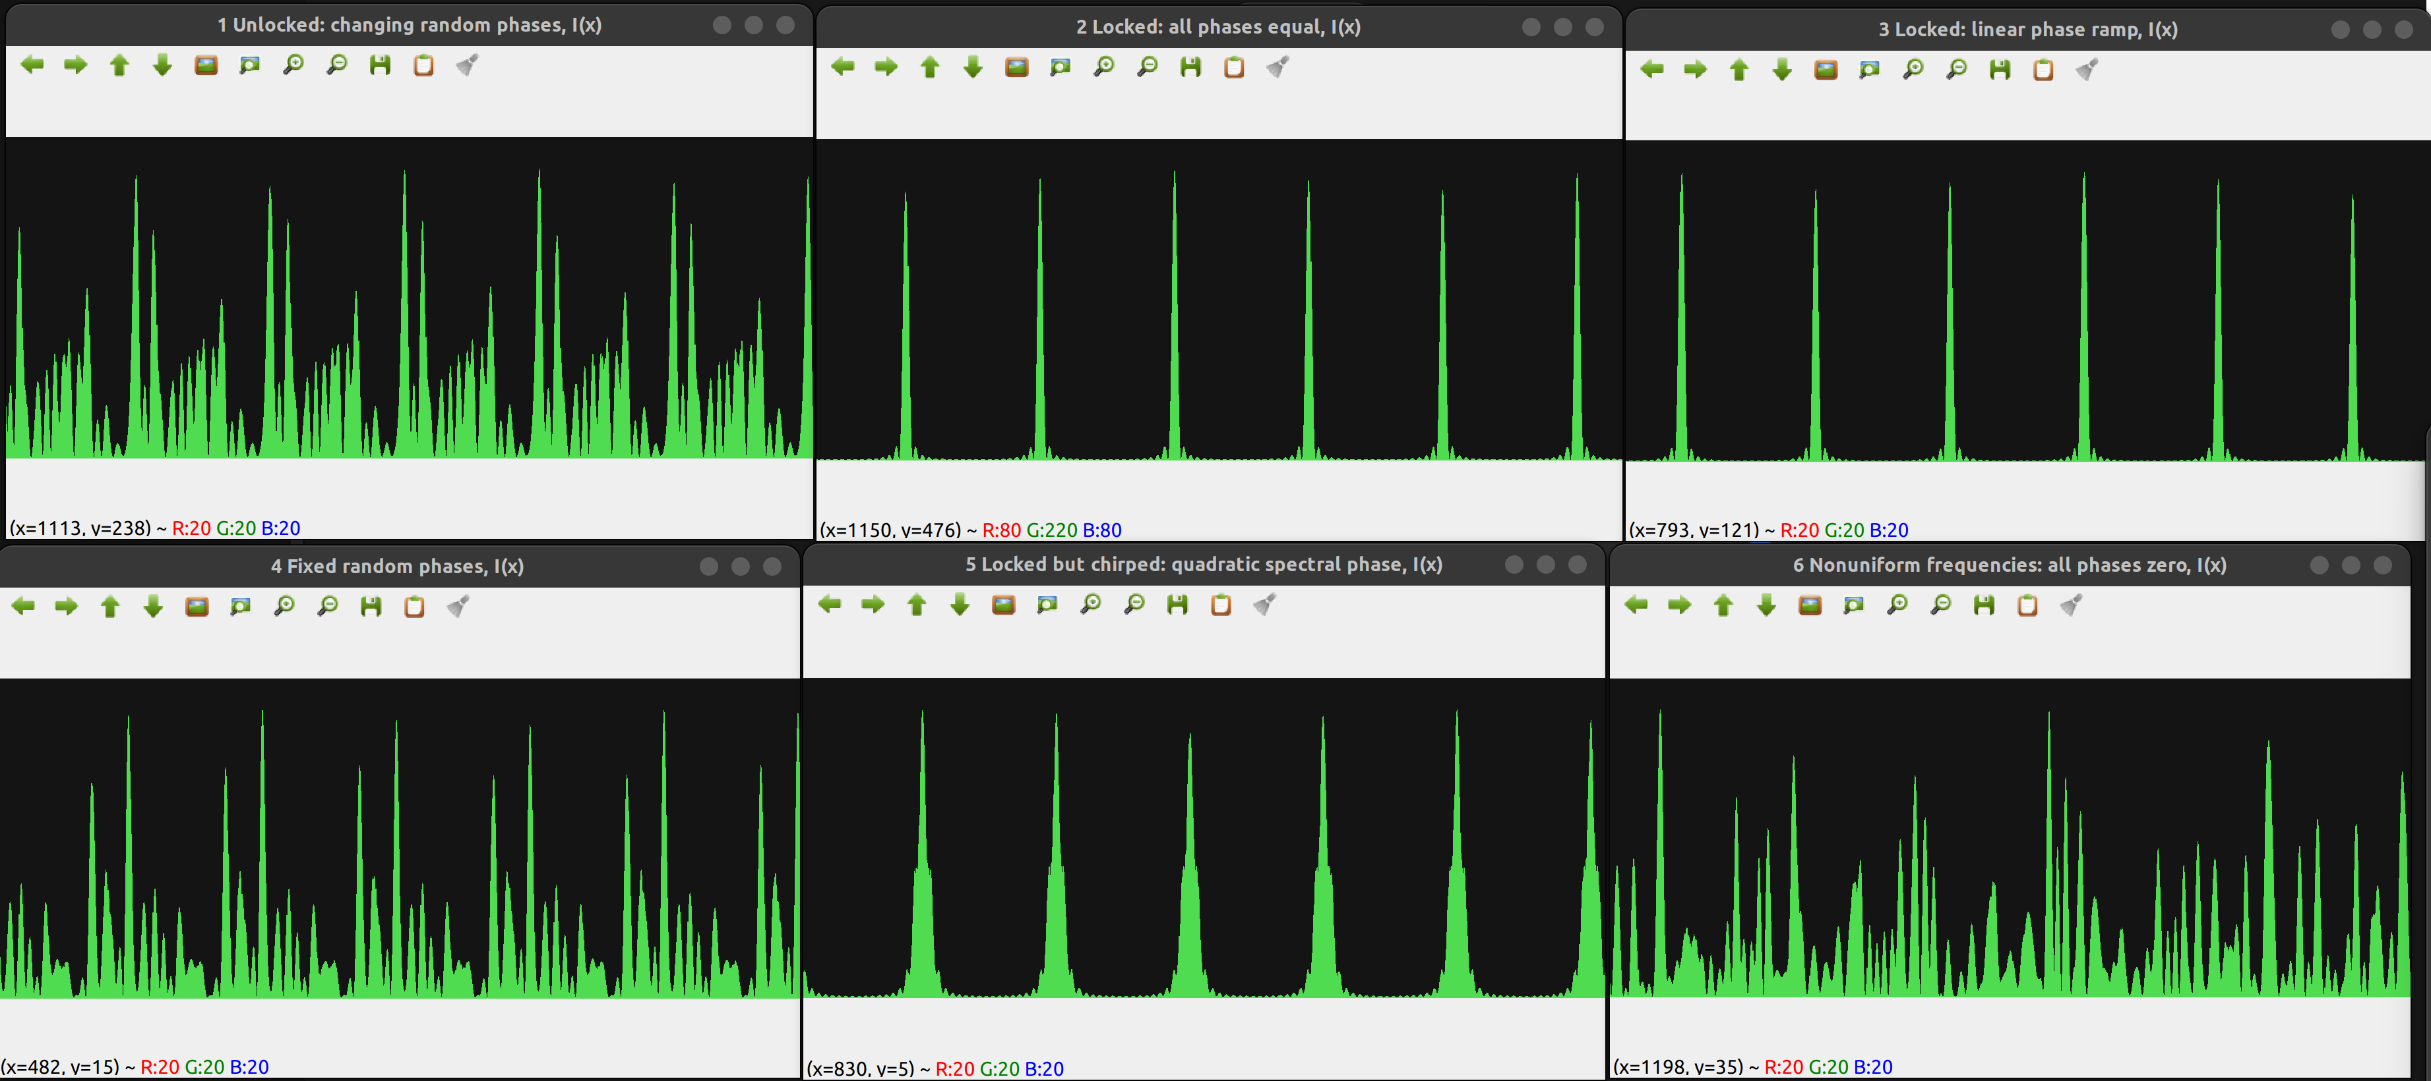
现状
采用多个单色光波的电场方程叠加模拟产生脉冲
采用20种不同频率的光波进行模拟
1-6分别为：
初始相位随机，相对相位随时间随机变化，各光波频率为等差数列
初始相位均为0，各光波频率为等差数列
初始相位与频率成线性关系，各光波频率为等差数列
初始相位随机，相对相位恒定，各光波频率为等差数列
初始相位与频率有二次的关系，各光波频率为等差数列
初始相位均为0,各光波的频率随机

Slide 6
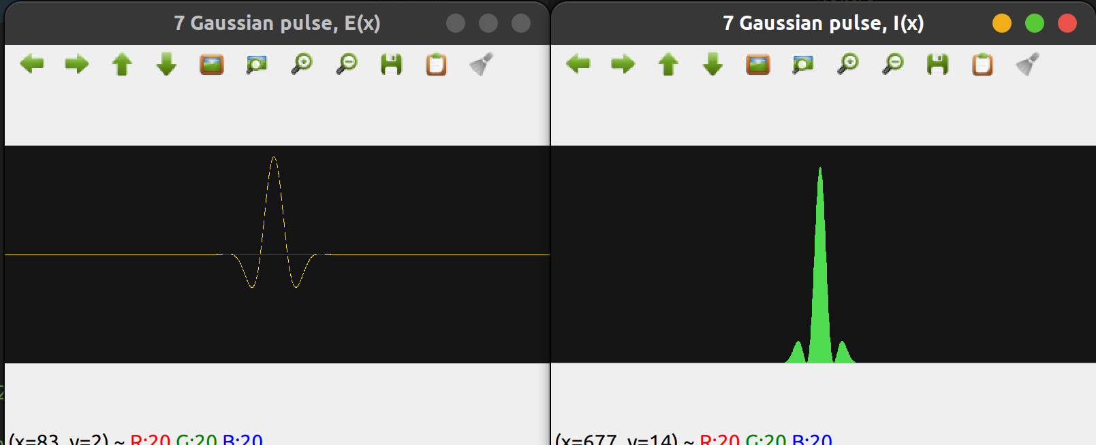
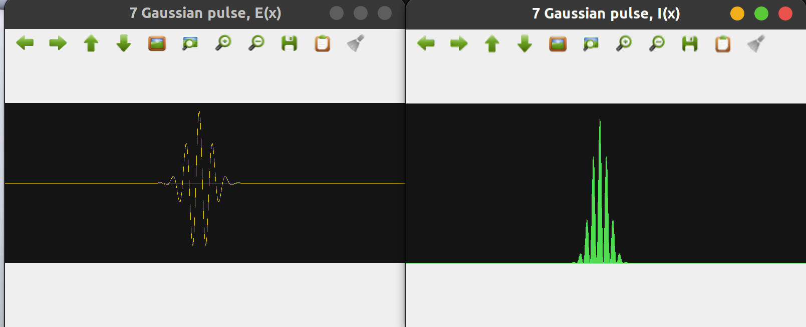
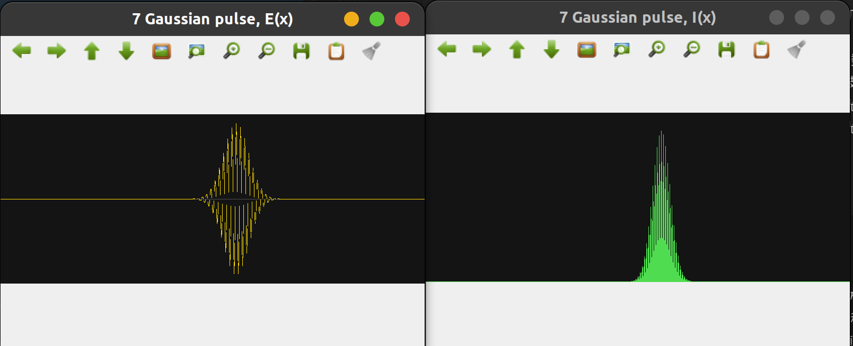
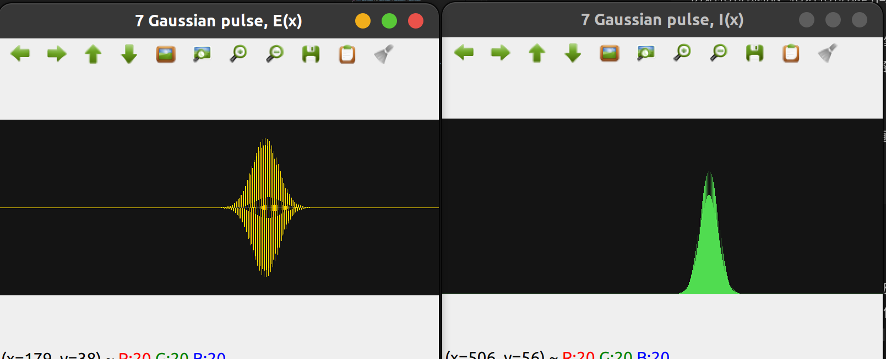
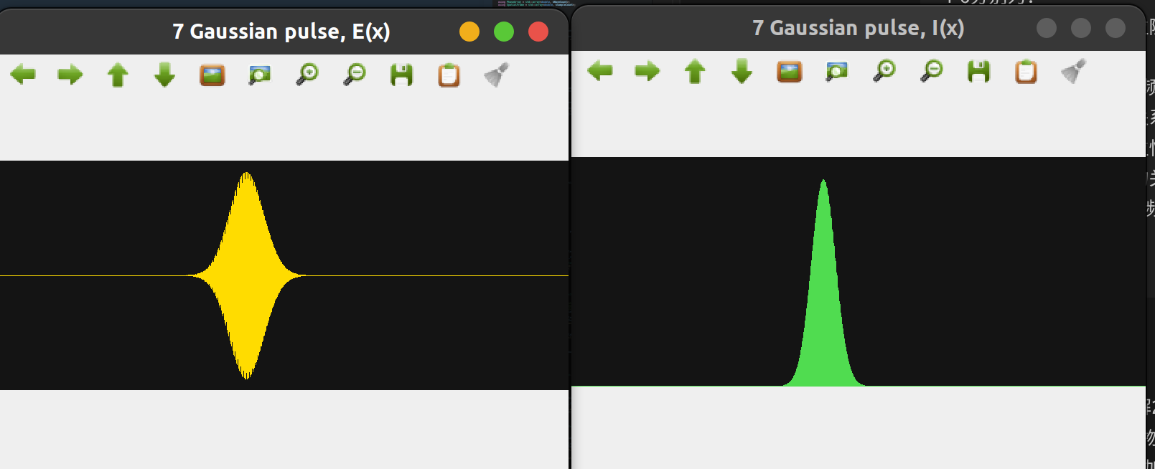
现状
采用载波x包络表示高斯脉冲，如图分别为5、15、50、100、500THz的载波与同一个的包络相乘

Slide 7
困难
项目所需的必要的知识？
算法上如何区分无规律的脉冲和锁模后稳定的脉冲？

